Slide 1
HQの組織構成と案件受注のながれ

Slide 2




各センターの特徴 ※数字は2019年8月末現在
本部
渋谷
西日本（大阪）
名古屋
メンバー数：約1200名
ニアショアセンター
札幌
仙台
沖縄 那覇
メンバー数：108名
メンバー数：11名
メンバー数：160名
函館
福岡×2
沖縄 GBC
メンバー数：17名
メンバー数：146名
メンバー数：55名
オフショアセンター
韓国
インドネシア
ベトナム
フィリピン
メンバー数：26名
メンバー数：55名
メンバー数：31名
メンバー数：23名
全員日本語が話せる
検証と量産が得意
デザイン制作が中心
難易度の高いコーディングが得意
日本人：3名
BD：6名 日本人：1名
BD：9名 日本人：1名
BD：4名 日本人：1名

Slide 3
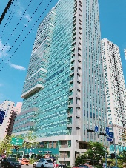
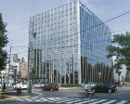



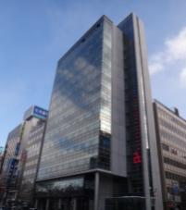
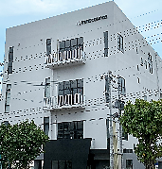
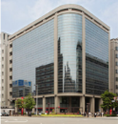


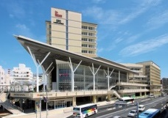
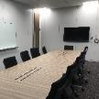

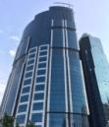
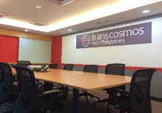
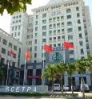

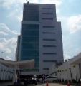
ニアショア・オフショアセンター一覧
国内センターではお客様の依頼窓口から各種制作、海外センターでは各種制作および開発を対応
国内445名、海外214名超体制でWeb制作・開発委託業務を対応
2019年6月
新設
はこだて未来ラボ 17名
AI等を活用した効率化・知財開発（産学連携）
AI活用アナリティクス
札幌制作センター 108名
金融・通信業界に特化
金融/通信業界特化型ラボ運用
韓国制作センター 27名
日本語対応可能なディレクション業務
クリエイティブ制作（デザイン/コーディング）
日本語対応可能
沖縄制作センター（グローバルブリッジセンター) 55名
バイリンガル人材に構成されるブリッジ拠点
海外運用案件窓口、品質管理
Veeva
福岡センター 146名
中規模運用業務、SMCメールスペシャリスト多数在籍
MAプラットフォーム運用（Salesforce/KARTE）
那覇制作センター 160名
Adobeソリューション対応、大規模オペレーション業務
Adobeプラットフォーム運用
検証業務
フィリピン制作センター 32名
HTMLマークアップ拠点
コーディング
Google, FB技術対応
ベトナム制作センター 43名
LP/バナーデザイン量産
ベトナム開発センター 48名
DEC CMSの開発
CMS(DECCMS)構築
インドネシア制作センター 60名
AEMなどCMSオペレーション、検証、レポート業務
オペレーション（CMS、データ登録、検証）
24時間対応

Slide 4
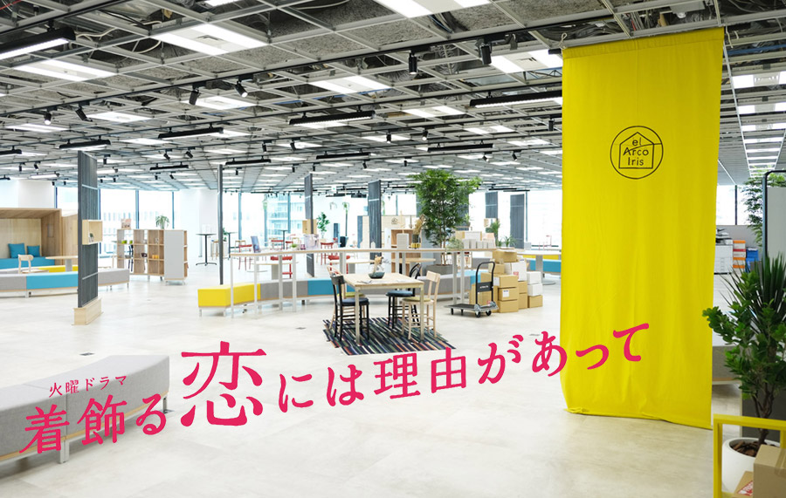
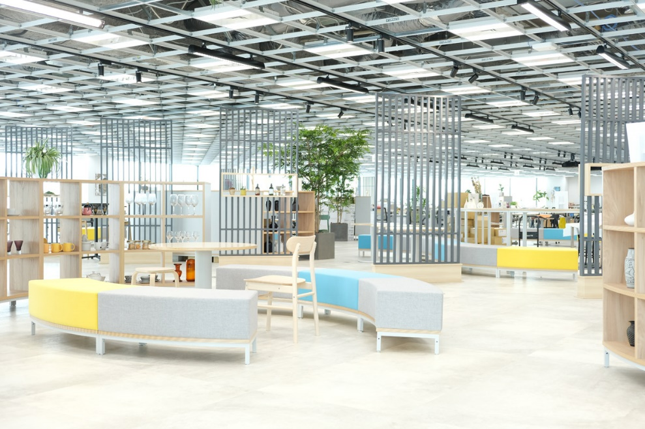
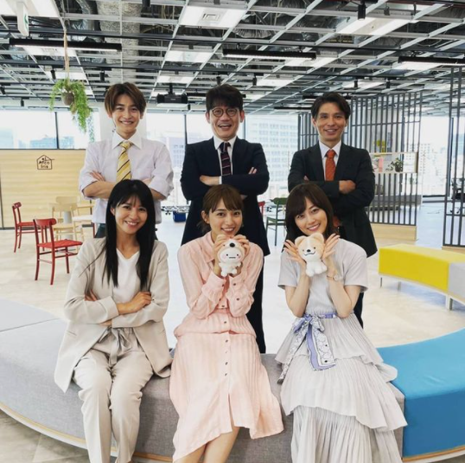
渋谷本社：渋谷ファーストタワー
渋谷の本社オフィスは、
TBSの火曜よる10時枠で2021年4月から
放送を開始したテレビドラマ「着飾る恋には理由があって」
に使われました！！！
フリースペースが沢山あって、明るく開放感があり、
とても働きやすいオフィスです。

Slide 5
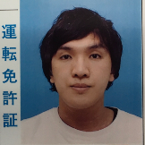
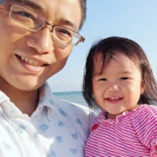

TCAPをサポートしてくれている人たち
本部
センター統括部
テクニカルに強い！
渋谷
センターマネジメント部
主にニア/オフの稼動管理部
部長 後藤 弘行さん
オフショア課
主にオフの稼動管理
部長 上原 卓さん
課長 山下 幸司さん
ニアショアセンター
オフショアセンター
札幌
福岡
那覇
GBC
函館
仙台
容子さん
藤原さん
匠平さん
案件を進める際には沢山の人が支えてくれていることを意識しよう
藤本さん

Slide 6
デジタルマーケティング・ＥＣ・コンタクトセンター統括
共同統括責任者:牟田取締役副社長執行役員 松原取締役専務執行役員
デジタルマーケティング・ＥＣ・コンタクトセンター統括
山田 和宏
副:高山 智司(兼) 森田 寿 高野 範房 高橋 琢哉(兼) 佐々木 憲一(兼)
蒲地 信義
副:吉川 和宏
ＤＸ推進本部
サービス推進本部
担当:河野 洋一
北出 大蔵
アナリティクスセンター統括部
担当:牟田 正明(兼)
宮澤 範充
副:田渕 和彦 小林 克成(兼) 前田 雄志 榊原 大介
柏木 又浩 真嶋 良和
副:所 年雄 山田 和宏(兼) 尾崎 公紀
総括付:冨樫 忠幸 三ツ本 譲
松原 健志(兼)
副:田渕 和彦(兼) 金田 浩充 佐藤 真則 高橋 琢哉
アカウントエグゼクティブ総括
デジタルトランスフォーメーション総括
デジタルカスタマーコミュニケーション総括
菅 俊和
副:中村 大(兼) 飯野 勝弘
副:森 一彦(兼) 高橋 宏(兼)
高橋 琢哉(兼) 副:西山 達司(兼)
金田 浩充(兼) 副:大瀧 智(兼)
事業推進本部
サービス企画推進本部
ＡＥ戦略本部
岩浅 佑一(代)
中尾 順子 副:茂木 貴志
デジタル推進統括部
オペレーションマネジメント本部
笠松 太志 副:山口 友安
ＡＥ第一本部
関谷 信一(代) 副:高橋 宏
ＡＥ第二本部
担当:稲葉 裕史(兼) 蓮見 弘明(代) 副:山川 貴之
ＡＥ第三本部
萩原 健一 副:竹前 淳 副:菊池 洋一
ＡＥ第四本部
森 一惠
ＧＡ推進統括部
高橋 純一 副:松野 史土
ＡＥ第一局
安藤 航(代) 副:松田 浩介
ＡＥ第二局
岩井 有紀 副:野端 大介 副:八坂 健史
ＡＥ第三局
野村 一希(代) 副:渡辺 佑太
ＡＥ第四局
松本 吉広 副:建部 慎哉
ＡＥ西日本局
真嶋 良和(兼)
デジタルエージェンシー本部
所 年雄(兼)
デジタルインタラクティブサービス本部
尾崎 公紀(兼)
ＥＣＸ本部
村上 崇史
ストラテジックアカウント第一本部
西井 尊雄(代)
ストラテジックアカウント第二統括部
谷 日登美
ストラテジックアカウント第三統括部
幸田 悟
北海道本部
澤田 衛
東北統括部
菅野 敏幸
首都圏第一本部
矢野 佐知
首都圏第二本部
永島 哲也
西日本本部
中島 智江
九州本部
高橋 健太郎
沖縄本部
副:齋藤 勝重
副:小島 拓(兼)
副:竹下 公久(兼)
副:松久 直広(兼)
副:中村 幸一郎
副:佐々木 憲一
副:齋藤 勝重(兼)
副:鳥山 剛義
副:高芝 康二
副:伊東 慎一

Slide 7
デジタルインタラクティブサービス本部
所 年雄(兼)
副:齋藤 勝重 小島 拓(兼) 竹下 公久(兼) 松久 直広(兼)
デジタルインタラクティブサービス本部
中川 豊和(兼)
宮園 康太(兼)
HRマネジメント課
木幡 正彦
プロジェクト
マネジメント部
高野 範房(兼)
副:竹下 公久(兼)
副:松久 直広(兼)
副:中川 豊和(兼)
サービス管理部
ワークイノベーション課
甘田 弘一
ワークマネジメント課
藤沼 隆(兼)
宮園 康太(代)
副:源 奈穂子
デジタルHR推進課
滑川 登
山田 真士(兼)
事業推進統括部
サービス管理統括部
阿部 栄司
１課
阿部 栄司(兼)
DECソリューション部
業務管理部
２課
阿部 栄司(兼)
小島 拓
３課
阿部 栄司(兼)
清水 久仁彦(兼)
事業管理部
品質管理課
茂木 文武
行政DX推進部
新規事業開発課
寺内 裕司
所 年雄(兼)
キャリア開発課
所 年雄(兼)
DXコンサルティング部
DXコンサルティング課
所 年雄(兼)
竹下 公久
副:康田 潤心
副:後藤 弘行(兼)
後藤 弘行
副:竹下 公久(兼)
副:康田 潤心(兼)
中山 善光
副:嵯峨 圭路
松久 直広
横山 由佳
所 年雄(兼)
小川 哲也
副:露野 文彦
MC統括部
センター統括部
プラットフォーム
プランニング統括部
ソリューション事業
統括部
DEC CMS推進部
新規計上サービス部
システムプロジェクト
マネジメント部
統括部配下は次ページ
本多 竜一朗
DEC CMS推進１課
横山 由佳(兼)
DEC CMS推進２課
寺内 裕司(兼)
新規計上サービス課
緑川 洋英(代)
アプリ課
露野 文彦(兼)
プロジェクトマネジメント課
井野 和弘(代)
システムアーキテクト課

Slide 8
ＤＩ本部 ＭＣ統括部
所 年雄(兼)
副:齋藤 勝重 小島 拓(兼) 竹下 公久(兼) 松久 直広(兼)
デジタルインタラクティブサービス本部
竹下 公久
副:康田 潤心
副:後藤 弘行(兼)
MC統括部
オンサイトプロデュース課
近藤 慎
新宅 将司
原田 彰久
副:泉 聡太(兼) 上原 卓(兼)
桑原 兼朗
副:佐藤 拓海 木島 智史
高橋 孝弥
副:竹安 菜穂
東野 克己
渡部 真太郎
土師 連(代)
大塚 康男
システム
インテグレーション部
マーケティング
コミュニケーション１部
マーケティング
コミュニケーション２部
マーケティング
コミュニケーション３部
西マーケティング
コミュニケーション１部
西マーケティング
コミュニケーション２部
技術推進部
データ
マーケティング部
１課
２課
３課
４課
５課
６課
１課
２課
３課
４課
５課
６課
１課
２課
３課
４課
５課
６課
１課
２課
３課
４課
５課
６課
７課
１課
２課
３課
４課
５課
１課
２課
３課
技術推進課
XD課
西日本XD課
西日本技術推進課
１課
２課
本多 竜一朗(兼)
新宅 将司(兼)
涌嶋 三恵
富永 義夫
大西 正(代)
新宅 将司(兼)
杉本 真一
原田 彰久(兼)
佐藤 佳
岡田 陽介(代)
山本 喜久子
小笠原 勇雄(代)
伊藤 祐一
小野 絵美 (代)
大川 裕史
杉本 哲(代)
柳田 萌(代)
田村 祐也(代)
竹安 菜穂(兼)
太田 和樹(代)
川路 拓真(代)
大山 さおり
渡邉 健三(代)
新井 友紀乃(代)
日置 猛(代)
田中 成幸
久保 茂雄
平岡 慎吾(代)
山部 亮(代)
青木 秀和(代)
渡部 真太郎(兼)
古川 剛(代)
渡部 真太郎(兼)
井上 和磨(代)
石坂 礼子
加納 篤(代)
東 和紀(代)
吉田 寿美子
大塚 康男(兼)

Slide 9
ＤＩ本部 センター統括部
所 年雄(兼)
副:齋藤 勝重 小島 拓(兼) 竹下 公久(兼) 松久 直広(兼)
デジタルインタラクティブサービス本部
後藤 弘行
副:竹下 公久(兼)
副:康田 潤心(兼)
センター統括部
上原 卓(代)
HRM課
上田 直人(兼)
センター
マネジメント部
オフショア課
山下 幸司(代)
梅影 智哉
小金井 正浩
杉山 智洋
駒場 穂高
東日本センター部
福岡センター部
沖縄センター部
那覇センター部
札幌１課
札幌２課
函館センター課
仙台センター課
１課
２課
３課
MA推進課
デザインプランニング課
１課
２課
１課
２課
３課
４課
５課
梅影 智哉(兼)
梅影 智哉(兼)
上田 直人
中東 明菜(代)
井手 裕美(代)
藤木 幸大(代)
清水 茜(代)
島田 潤一郎(代)
小金井 正浩(兼)
綱崎 誠志 (代)
島袋 悠史(代)
田中 聖也(代)
吉田 修(代)
池宮城 秀太(代)
武富 智行(代)
高橋 聖子(代)

Slide 10
Skill levels of each center
 | Coding LV5 | Coding LV4 | Coding LV3 | Coding LV2 | Coding LV1 | Design LV3 | Design LV2 | Design LV1 | Verification LV3 | Verification LV2 | Verification LV1 | Video LV2 | Video LV1 | Bridge Director
Philippines | 1 | 8 | 11 | 5 | - | - | - | - | 0 | 3 | 8 | - | - | 8
Indonesia | 2 | 1 | 18 | 9 | 3 | - | - | - | 2 | 9 | - | 4 | 5 | 7
Vietnam | 0 | 2 | 5 | - | - | 10 | 6 | - | - | - | - | - | - | 9
Korea | 0 | 1 | 4 | 6 | 1 | 5 | 4 | 1 | - | - | - | - | - | 3

Slide 11




アサイン方法について
現状のアサイン依頼方法は大きく分けて2種類あります。
スポット
渋谷から案件依頼を受注し、フィリピンでコーディングを行う場合
①ふれあいサイト経由で依頼
②フィリピンへ依頼
③依頼内容の連絡
本部
依頼者
山下さん
フィリピン
BC 翻訳・通訳
⑤不明点の連絡
フィリピン
コーディング
⑥見積書・担当者/ 不明点の連絡
2回目以降
本部から直接案件依頼を受注し、フィリピンでコーディングを行う場合
①フィリピンへ依頼
②依頼内容の翻訳
⑤見積書・担当者/ 不明点の連絡
③不明点の連絡
本部
依頼者
フィリピン
BC 翻訳・通訳
フィリピン
LV3/4 コーディング

